Slide 1
Metodología de sistemas I
Trabajo práctico
Proyecto de sistema de alquiler de volquetes
Profesora: Evelina Benavidez curso: 4º a Integrantes: - Nicolas stellisano - Kenny chancafe robles - julian martire - nicolas Cabrera - Guillermo fink

Slide 2
DESCRIPCION GENERAL
Se trata del sistema para una empresa que se dedica al alquiler de volquetes a pedido y en diferentes opciones para cubrir las necesidades de sus clientes en tiempo y forma apropiada, además en caso de contingencia poder solventarlas con alquileres externos.

Slide 3
Proyecto: sistema de alquiler de volquetes
El sistema consta con la capacidad de poder resolver:
Alquiler de volquetes
Reserva de volquetes
Cancelación de reserva y alquiler
Alta de clientes tanto para empresas como particulares
Modificación y actualización de clientes
Posibilidad de declarar otro domicilio de entrega y registrarlo para futuras entregas
Manejo de los distintos estados del volquete desde el retiro del depósito, entrega en el domicilio declarado, vaciado en CEAMSE, limpieza del mismo y retorno al depósito

Slide 4
Muestreo de acontecimientos
Acontecimientos referidos a la atención al cliente
El cliente cancela Alquiler
El cliente cancela reserva
El cliente paga el restante de la reserva
El cliente pide prorroga
El cliente solicita pedido de volquetes
Acontecimientos referidos a la entrega y retiros
El camionero entrega el pedido
El camionero retira el pedido (cliente)
El camionero retira el pedido (depósito)
El camionero entrega volquete a CEAMSE
El camionero retira volquete de CEAMSE
El camionero entrega volquete a sector de limpieza

Slide 5
DECLARACION DE PROPOSITO
El propósito del sistema es poder cubrir las necesidades de la empresa con mejoras en sus operaciones, pudiendo obtener informes en tiempo real del estado del sistema, además mejorar el tiempo de entrega y retiro añadiendo funcionalidades de área de influencia, teniendo un impacto también en el análisis del mercado propio de la empresa.

Slide 6
DIAGRAMA DE CONTEXTO

Slide 7
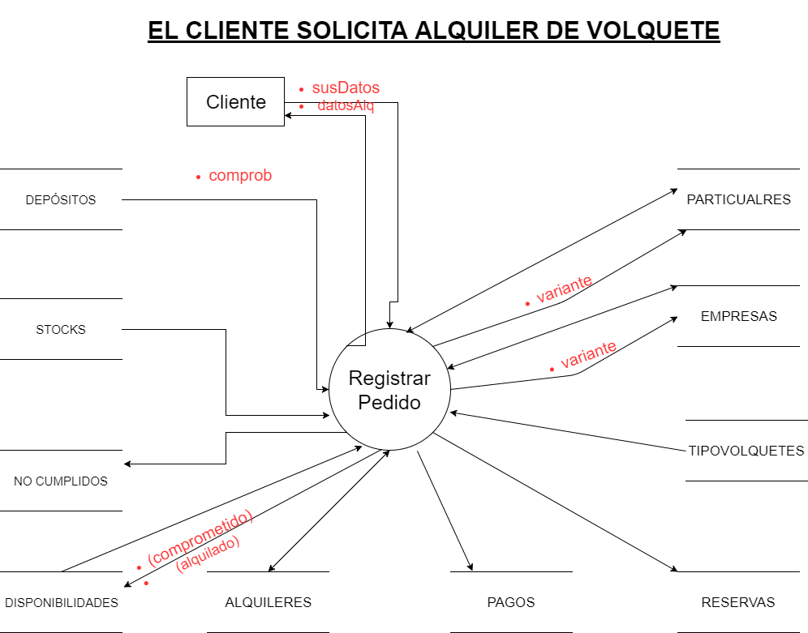
DFD – Particionados asincrónicos

Slide 8
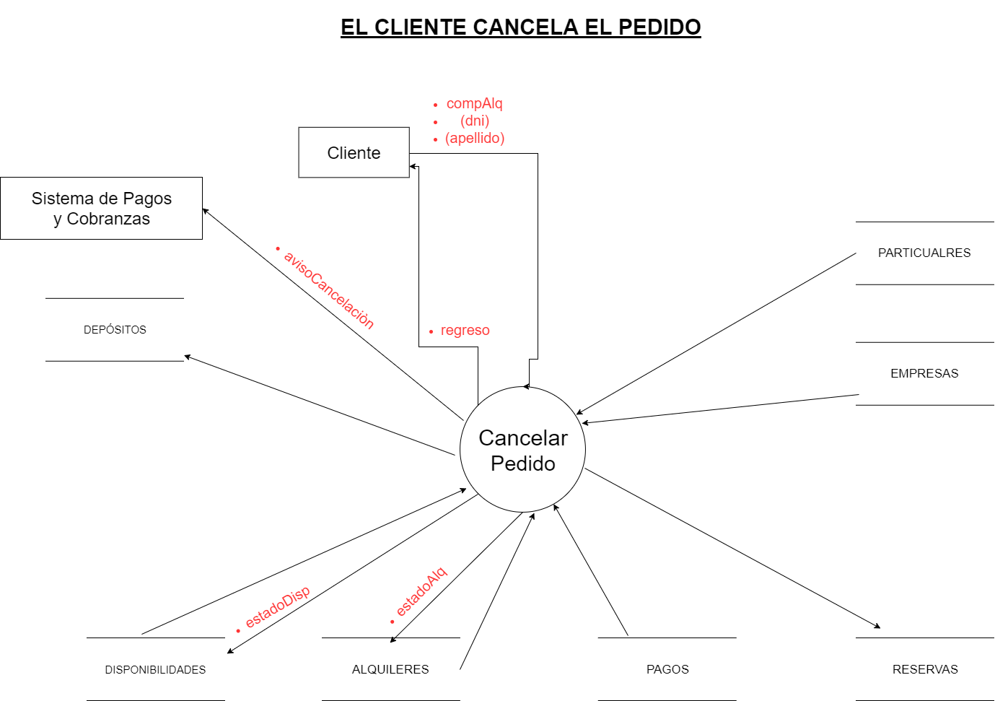
DFD – Particionados asincrónicos

Slide 9
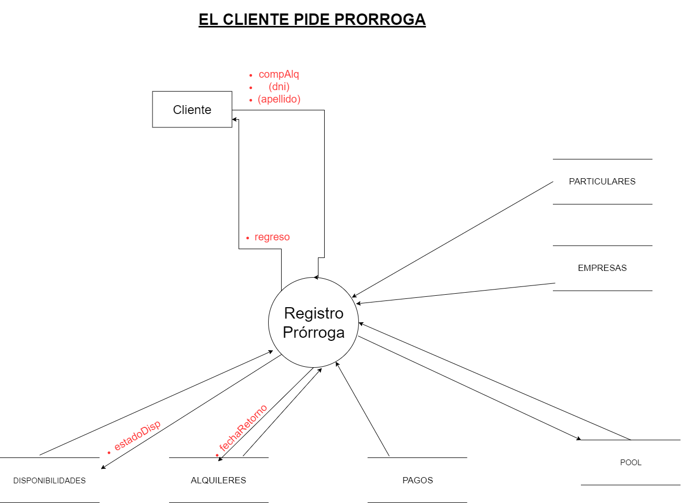
DFD – Particionados asincrónicos

Slide 10
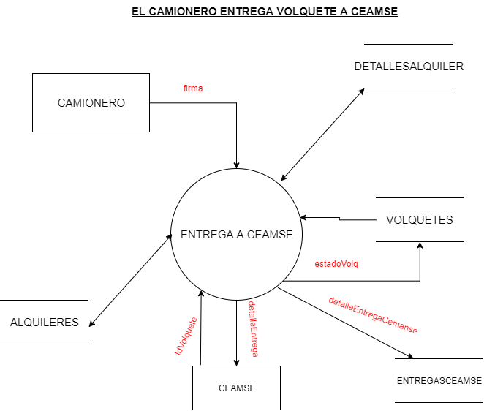
DFD – Particionados asincrónicos

Slide 11
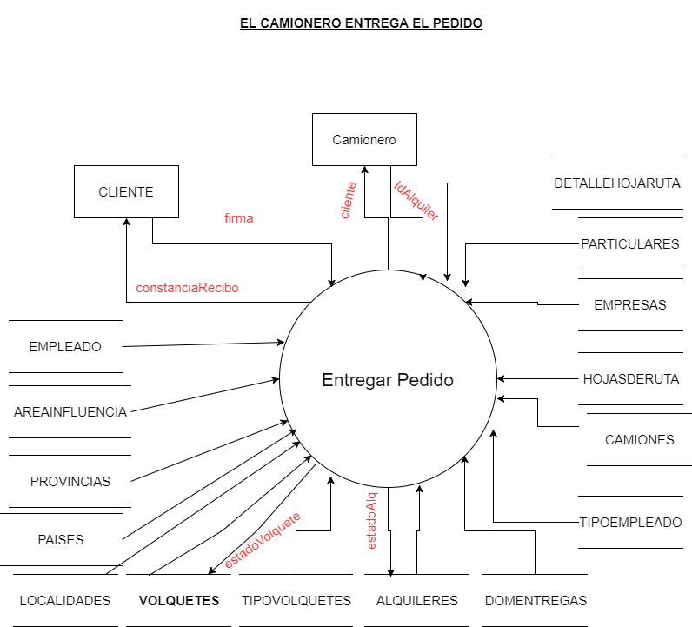
DFD – Particionados asincrónicos

Slide 12
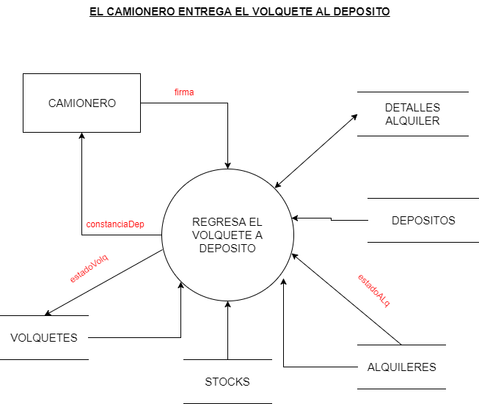
DFD – Particionados asincrónicos

Slide 13
Diccionario de datos
Alquiler | @IdAlquiler + fechaEntrega + fechaRetorno + idCliente + IdDeposito + estadoAlq + importeTotal + totalCEAMSE + totalLimpieza+ totalEnCamion + tipoDomicilio + firmaDigital + aclaracion
aclaración | 1{carácterLegal3}50
ALQUILERES | * Datos de la operación de alquiler de unidades contratadas * = { Alquiler }
apellido | 1{carácterLegal3}50
AREAINFLUENCIA | * Dato correspondiente al área de influencia de cada localidad donde se encuentran los depósitos *
AreaInfluencia | @IdAreaInfluencia + descripción
CalculoR | @IdCalculoR + distancia + montoAdicional
CALCULOSR | *Lista de recargos por distancia*={CalculoR}

Slide 14
Diccionario de datos
Camión | @IdCamion + patente
CAMIONES | *Rodado para transporte de volquetes*
cantidad | 1{carácterLegal1}5
carácterLegal1 | [0-9]
carácterLegal2 | [A-Z|a-z|@|.|_|-]
carácterLegal3 | [A-Z|a-z|” “|´|0-9]
Ceamse | @IdCeamse + idAreaInfluencia + nombre + domicilio + teléfono + horarioAtencion
CEAMSES | *Datos propios de diferentes CEAMSE* = {Ceamse}

Slide 15
Diccionario de datos
CLIENTES | * Datos propios de los diferentes tipos de clientes * = { Cliente }
contacto | apellidos + nombres + domicilio + teléfono
cp | 1{carácterLegal1}4
cuil | 1{carácterLegal1}11
cuit | 1{carácterLegal1}11
departamento | 1{carácterLegal3}2
Depósito | @IdDeposito + domicilio + teléfono + descripcion
DEPOSITOS | * Datos del depósito de volquetes *
descripción | 1{carácterLegal3}50

Slide 16
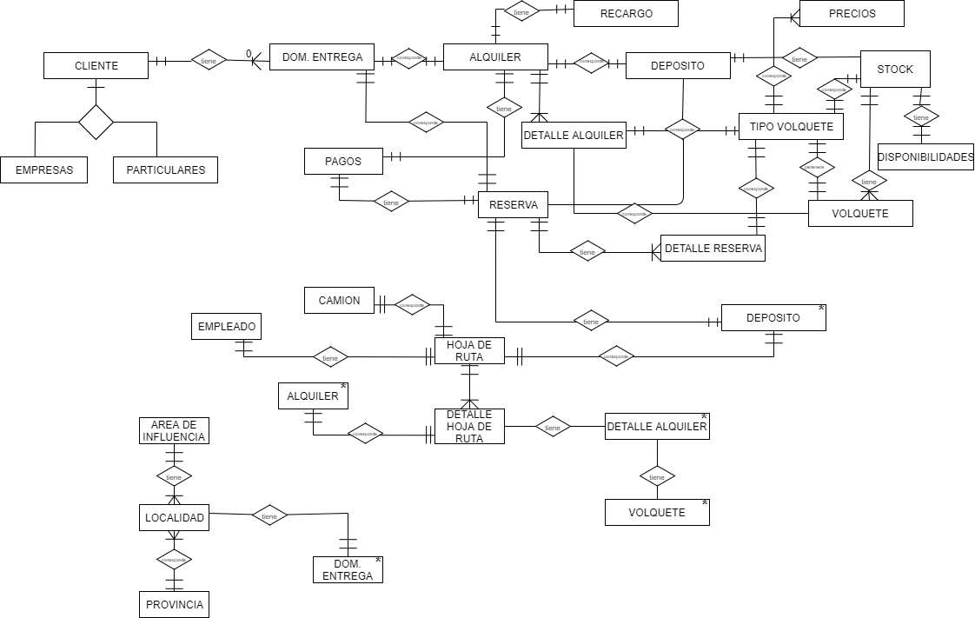
DIAgrama entidad-relación (der)

Slide 17
Nivelación ascendente

Slide 18
Figura 0
1
Subsistema de Atención al Cliente
2
Subsistema de Entregas y Retiros
5
Subsistema de RRHH y Liquidación
4
Subsistema de Pagos y Cobranzas
3
Subsistema de Transporte

Slide 19
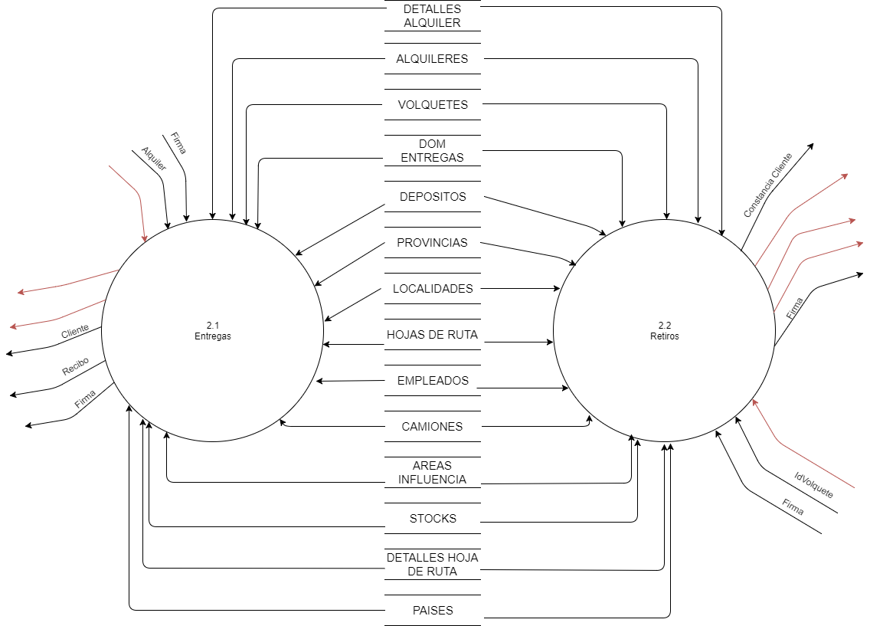
Nivelación descendente

Slide 20
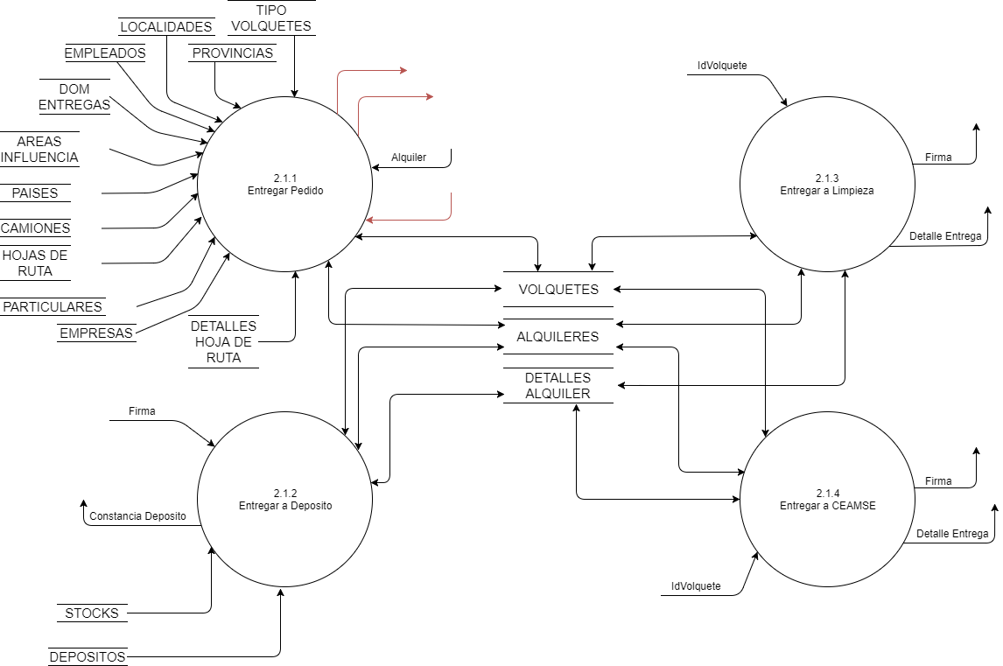
Nivelación descendente

Slide 21
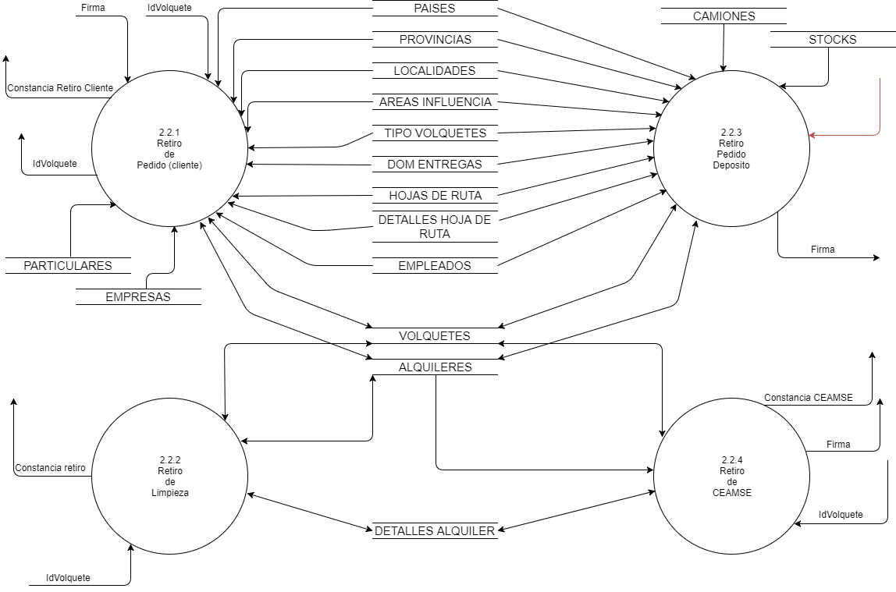
Nivelación descendente

Slide 22
Burbuja atómica / ep
1.1
Registro de Alquiler
1.1.1
Agregar Cliente
1.1.2
Actualizar Cliente
1.1.3
Procesar Pedido

Slide 23
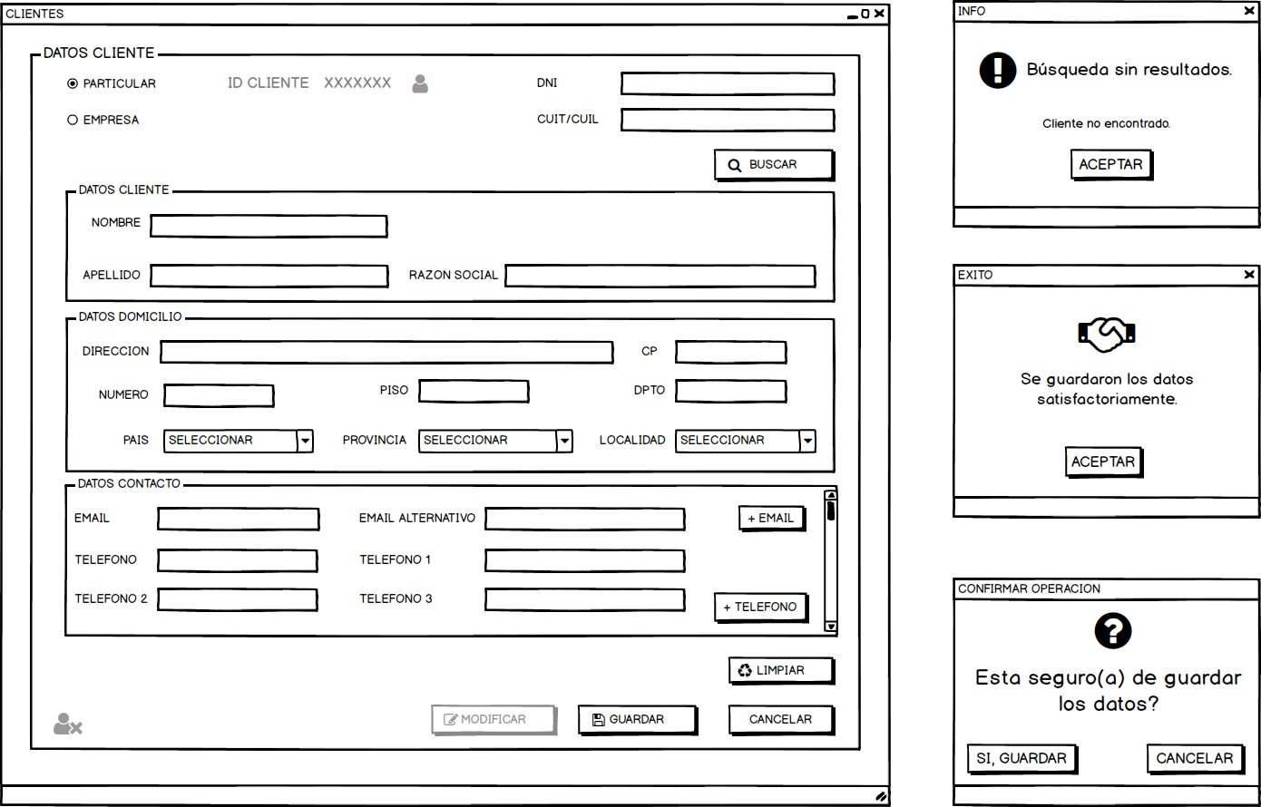

Slide 24
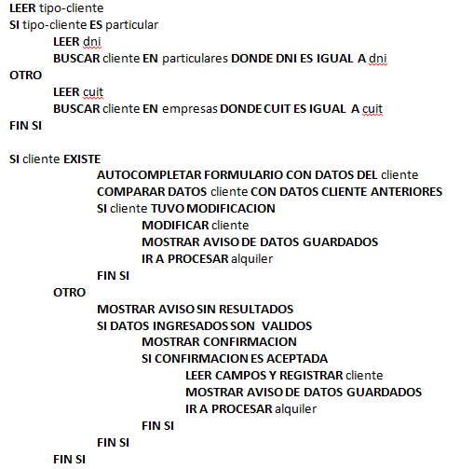
Especificación de proceso

Slide 25
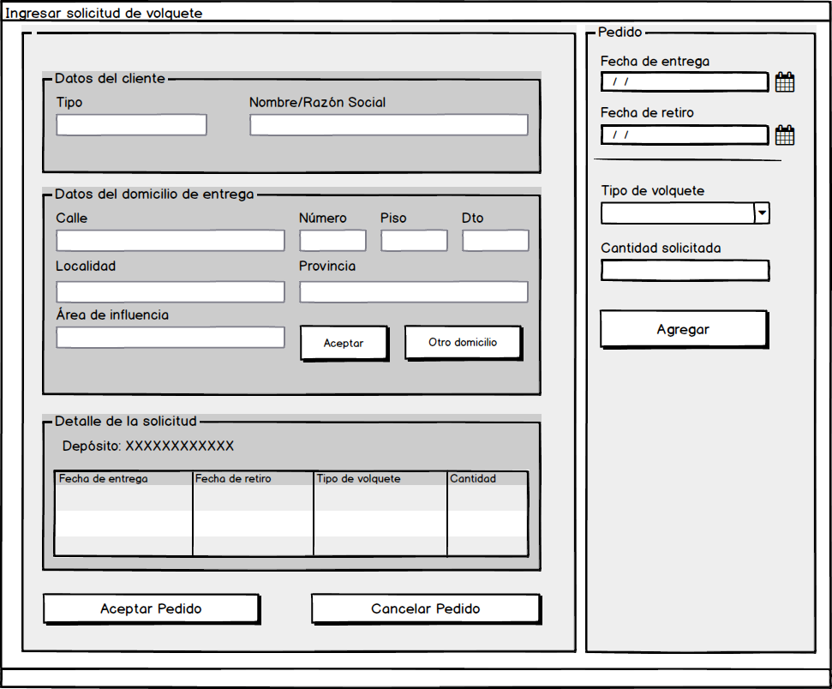

Slide 26
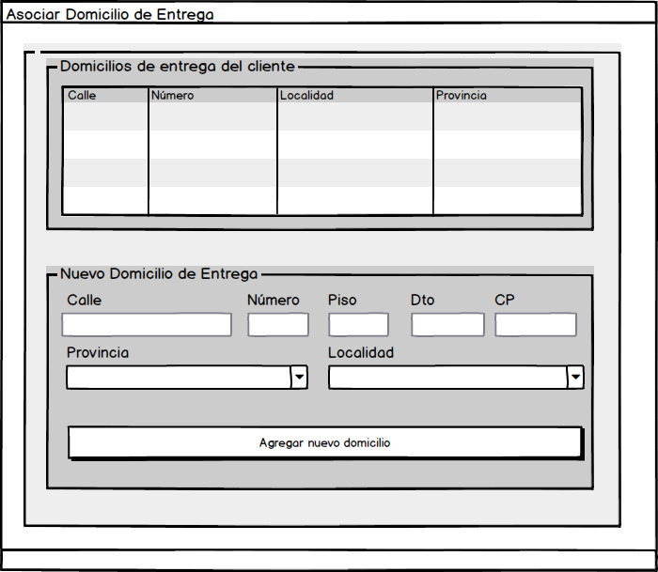

Slide 27
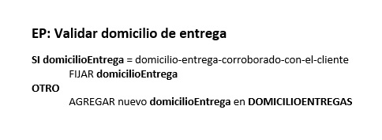

Slide 28
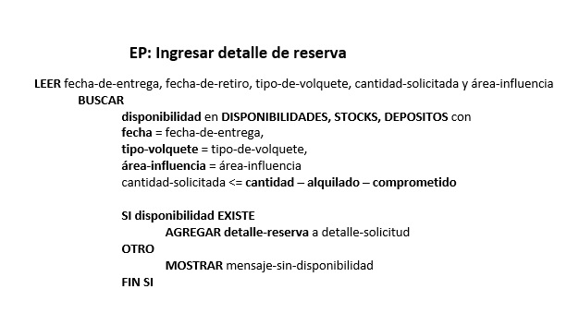

Slide 29
